Slide 1
Michal Ben Loulou - Lighting design
כתב כמויות
גופי תאורה
{{projectName}} {{floorName}}
{{editionLine}} {{year}}

Slide 2
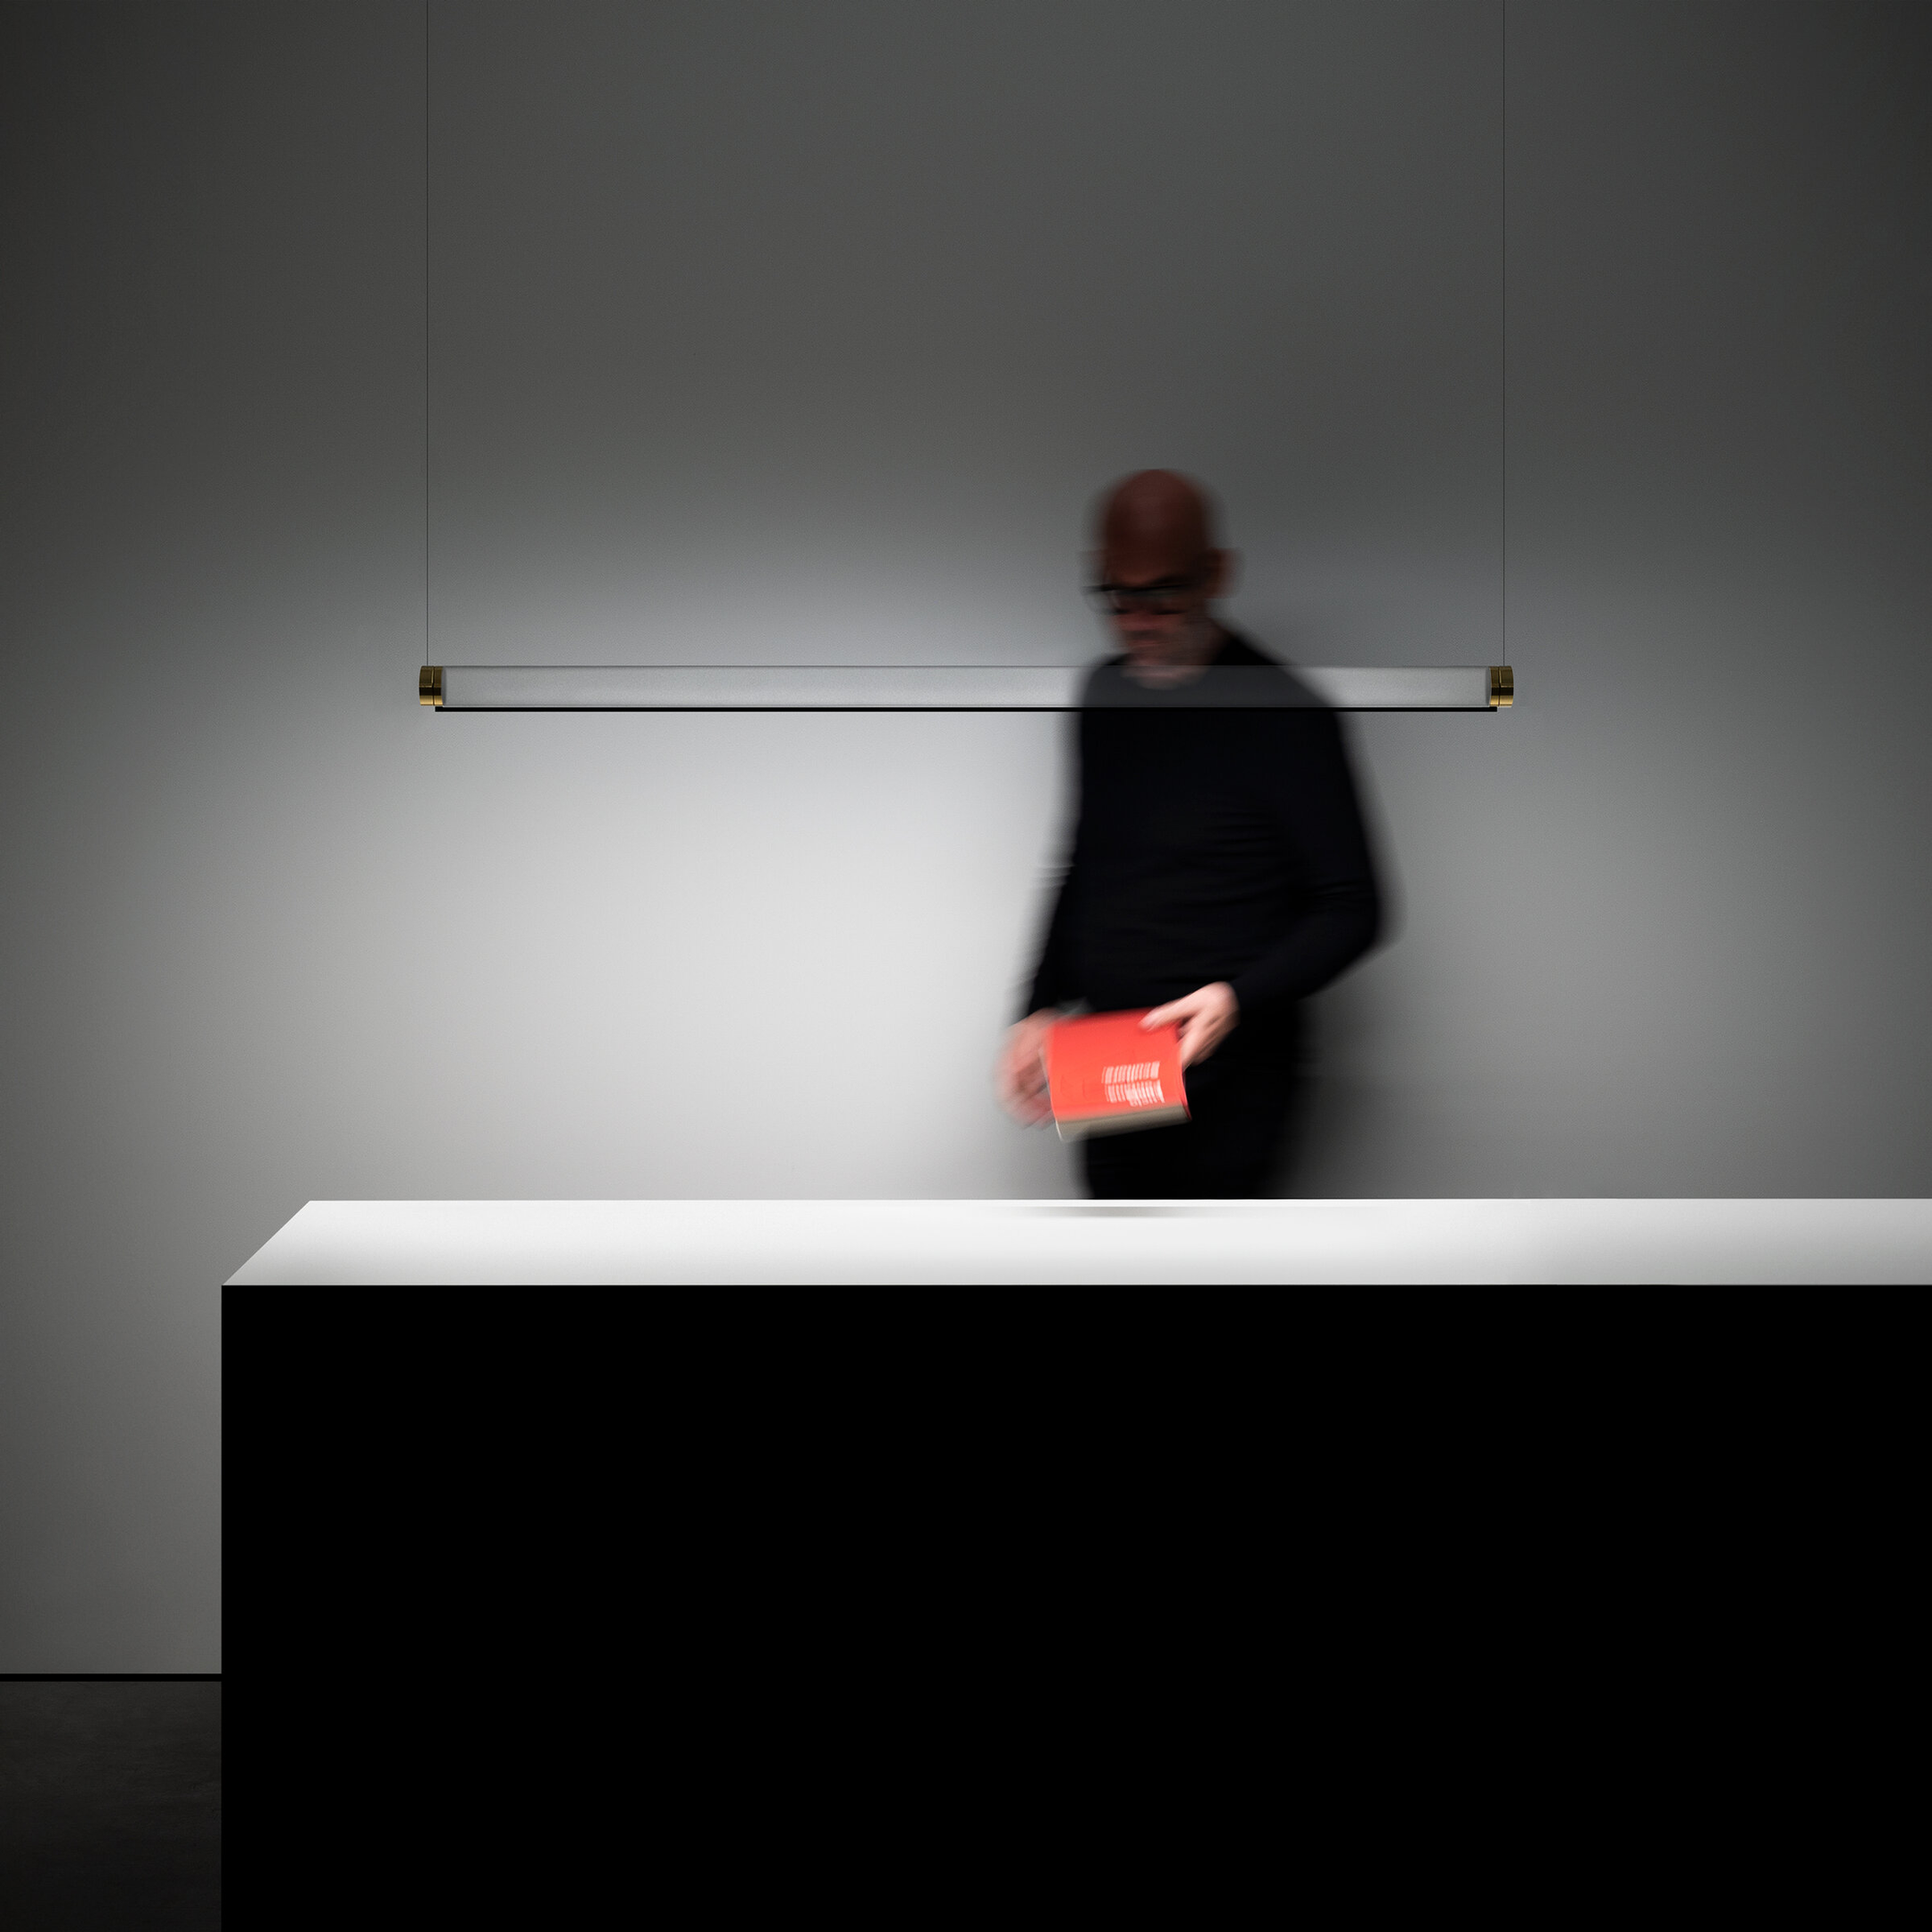

Michal Ben Loulou - Lighting design
כתב כמויות תאורה | {{projectName}} {{projectName}}
{{mark}}
{{productTitle}}{{manufacturer}} | דגם ויצרן
מק”ט: {{sku}}
{{description}}
מקור אור/נורה: {{lightSource}}
{{roomNames}}
נתונים פיזיים
{{finishColor}} | צבע גמר
{{bodyDiameter}} | מידת גוף קוטר
{{bodyWidth}} | מידת גוף רוחב
{{bodyHeight}} | מידת גוף גובה
{{rosetteType}} | סוג רוזטה
{{importer}} | יבואן
נתוני חשמל
{{lampLife}} | אורך חיים של מקור האור
{{efficiency}} | יעילות גוף תאורה
{{glare}} | רמת סינוור
{{driverLocation}} | מיקום ציוד עזר
{{dimmingMethod}} | שיטת שליטה
אופטיקה
{{reflector}} | רפלקטור
{{lensCover}} | עדשה/כיסוי
{{beamAngle}} | זווית הארה
{{adjustment}} | כיוונון
{{lightDistribution}} | פיזור אור
{{cri}}
CRI
{{lumens}}
לומן
{{colorTemp}}
גוון אור
{{watt}}
הספק
{{voltageCurrent}}
מתח/ זרם
{{ip}}
מוגנות מים
{{totalUnits}}
סה”כ (יח’/מטרים)
הערות:
דרייבר יסופק ע”י ספק גופי תאורה לאחר תיאום מול יועץ בקרה חכם
גופי תאורה לעמעום חייבים לעבור אישור יועץ בקר חכם שהגוף תאורה ניתן לעמעום של עד 1%
{{mountingInstructionsLabel}}רה
{{mountingInstructionsUrl}}
{{productUrl}}
Notes:
1

Slide 3
Michal Ben Loulou - Lighting design
כתב כמויות תאורה | {{projectName}} {{projectName}}
{{mark}}
{{productTitle}}{{manufacturer}} | דגם ויצרן
מק”ט: {{sku}}
{{description}}
מקור אור/נורה: {{lightSource}}
{{roomNames}}
נתונים פיזיים
{{finishColor}} | צבע גמר
{{bodyDiameter}} | מידת גוף קוטר
{{bodyWidth}} | מידת גוף רוחב
{{bodyHeight}} | מידת גוף גובה
{{rosetteType}} | סוג רוזטה
{{importer}} | יבואן
נתוני חשמל
{{lampLife}} | אורך חיים של מקור האור
{{efficiency}} | יעילות גוף תאורה
{{glare}} | רמת סינוור
{{driverLocation}} | מיקום ציוד עזר
{{dimmingMethod}} | שיטת שליטה
אופטיקה
{{reflector}} | רפלקטור
{{lensCover}} | עדשה/כיסוי
{{beamAngle}} | זווית הארה
{{adjustment}} | כיוונון
{{lightDistribution}} | פיזור אור
{{cri}}
CRI
{{lumens}}
לומן
{{colorTemp}}
גוון אור
{{watt}}
הספק
{{voltageCurrent}}
מתח/ זרם
{{ip}}
מוגנות מים
{{totalUnits}}
סה”כ (יח’/מטרים)
הערות:
דרייבר יסופק ע”י ספק גופי תאורה לאחר תיאום מול יועץ בקרה חכם
גופי תאורה לעמעום חייבים לעבור אישור יועץ בקר חכם שהגוף תאורה ניתן לעמעום של עד 1%
{{mountingInstructionsLabel}}רה
{{mountingInstructionsUrl}}
{{productUrl}}
Notes:
1

Slide 4
Michal Ben Loulou - Lighting design
כתב כמויות תאורה | {{projectName}} {{projectName}}
{{mark}}
{{productTitle}}{{manufacturer}} | דגם ויצרן
מק”ט: {{sku}}
{{description}}
מקור אור/נורה: {{lightSource}}
{{roomNames}}
נתונים פיזיים
{{finishColor}} | צבע גמר
{{bodyDiameter}} | מידת גוף קוטר
{{bodyWidth}} | מידת גוף רוחב
{{bodyHeight}} | מידת גוף גובה
{{rosetteType}} | סוג רוזטה
{{importer}} | יבואן
נתוני חשמל
{{lampLife}} | אורך חיים של מקור האור
{{efficiency}} | יעילות גוף תאורה
{{glare}} | רמת סינוור
{{driverLocation}} | מיקום ציוד עזר
{{dimmingMethod}} | שיטת שליטה
אופטיקה
{{reflector}} | רפלקטור
{{lensCover}} | עדשה/כיסוי
{{beamAngle}} | זווית הארה
{{adjustment}} | כיוונון
{{lightDistribution}} | פיזור אור
{{cri}}
CRI
{{lumens}}
לומן
{{colorTemp}}
גוון אור
{{watt}}
הספק
{{voltageCurrent}}
מתח/ זרם
{{ip}}
מוגנות מים
{{totalUnits}}
סה”כ (יח’/מטרים)
הערות:
דרייבר יסופק ע”י ספק גופי תאורה לאחר תיאום מול יועץ בקרה חכם
גופי תאורה לעמעום חייבים לעבור אישור יועץ בקר חכם שהגוף תאורה ניתן לעמעום של עד 1%
{{mountingInstructionsLabel}}רה
{{mountingInstructionsUrl}}
{{productUrl}}
Notes:
1

